Slide 1
HTML/CSS/JavaScript
Before any web related programming
Webサイト
HTML
CSS
JavaScript
Salesfoce.com platform : Apex, Visualforce, …
2018/11/12
Solution Delivery Div.

Slide 2

Webサイト
Webブラウザの画面を
ドラッグしてサイズを変更
…
https://www.nnlife.co.jp/strengths

Slide 3

Webサイトの構成要素（プログラミング観点）
CSS
<style>
見た目を制御
CSS
見た目を制御
HTML
<html>
Webブラウザで表示される結果
JavaScript
<script>
動的な変更
（見た目以外）
https://www.nnlife.co.jp/strengths

Slide 4


Webサイトの構成要素（アーキテクチャ）
Apex
Visualforce
Programing
+ framework
HTML
CSS
JavaScript
Salesforce
Infrastructure
( / SaaS)
Chrome, Firefox, Edge
Java
.Net
Programing
+ framework
XAMP, IIS, Tomcat
Infrastructure
( PaaS / middleware)
Client
Server

Slide 5
HTML

Slide 6
HTML
<html>
</html>
<head>
</head>
<body>
</body>
右クリックして「
ソースを表示」など

Slide 7
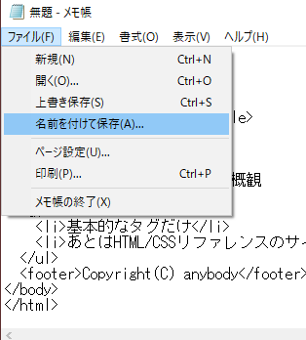
HTML
Hands-on
<!DOCTYPE html>
<html>
<head>
<meta charset="utf-8">
<title>sample Web site</title>
</head>
<body>
<h1>Static Web site</h1>
<p>あくまで基礎となる要素</p>
<ul>
<li>基本的なタグだけ</li>
<li>あとはHTML/CSSリファレンスのサイト等を参考に</li>
</ul>
</body>
</html>
Simple Tutorial
https://www.w3schools.com/html/html_editors.asp

Slide 8
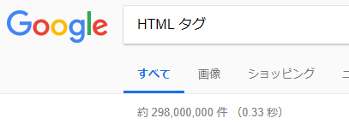
HTML
Note
文字コードUTF-8*で保存 （あえて日本語）
HTML References, …
https://www.codecademy.com/learn/web
* UTF-8 でBOM有無を問われる場合にはBOM無
（BOMは昔必要だった制御コード、文字化けの原因）

Slide 9
CSS

Slide 10
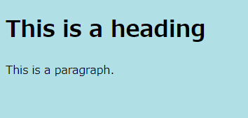
CSS
はじめに
<!DOCTYPE html>
<html>
<body style="background-color:powderblue;">
<h1>This is a heading</h1>
<p>This is a paragraph.</p>
</body>
</html>
https://www.w3schools.com/html/tryit.asp?filename=tryhtml_styles_background-color
<head>
<style type="text/css">
p {
color: white;
background-color: black;
}
</style>
</head>
*HTMLファイル内に記述することはまれ

Slide 11
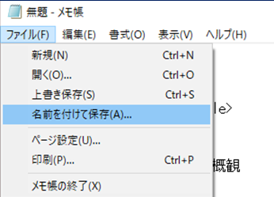
CSS
Hands-on
body {
background-color:lightblue;
}
h1 {
color: white;
text-align: center;
}
p {
font-family: verdana;
font-size: 20px;
}
JS Bin - Online editor
https://jsbin.com/
<head>
<link rel="stylesheet" type="text/css" href="style.css">
</head>

Slide 12
JavaScript

Slide 13
JavaScript
Hands-on
<html>
<head>
<script type="text/javascript" src=“sample.js"></script>
</head>
<body>
</body>
</html>
-> https://jsbin.com/
alert("Hello");

Slide 14
Salesfoce.com platform :
(next) Apex, Visualforce, …

Slide 15
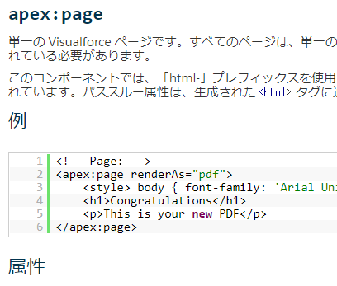
Apex, Visualforce
Salesforce platform
Visualforce 開発者ガイド
https://developer.salesforce.com/docs/atlas.ja-jp.pages.meta/pages/pages_compref_page.htm
(FYI) Lightning コンポーネントの使用開始 https://trailhead.salesforce.com/ja/content/learn/modules/lex_dev_lc_basics/lex_dev_lc_basics_intro

Slide 16
Reference
CSS Deck
http://cssdeck.com/
W3Schools Online Web Tutorials
https://www.w3schools.com/js/
JavaScriptの型定義 – MS TypeScript
https://github.com/Microsoft/TypeScript-Handbook
Visualforce を使用する必要がある状況は? - Visualforce 開発者ガイド
https://developer.salesforce.com/docs/atlas.ja-jp.216.0.pages.meta/pages/pages_intro_when_use_pages.htm

